Slide 1
第七章 恒定电流
第一课时 描述电路的基本物理量

Slide 2
考纲考情：5年11考
欧姆定律(Ⅱ) 电阻定律(Ⅰ) 电阻的串，并联(Ⅰ)

Slide 3
[基础梳理]
知识点一 电流
1．形成电流的条件
(1)导体中有能够____________的电荷．
(2)导体两端存在______．
2．电流的方向
与正电荷定向移动的方向_____，与负电荷定向移动的方向_____．
电流虽然有方向，但它是______．
自由移动
电压
相同
相反
标量

Slide 4
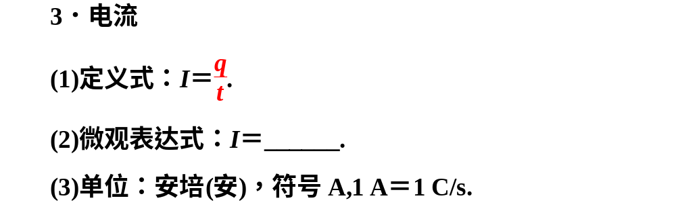
nqSv

Slide 5
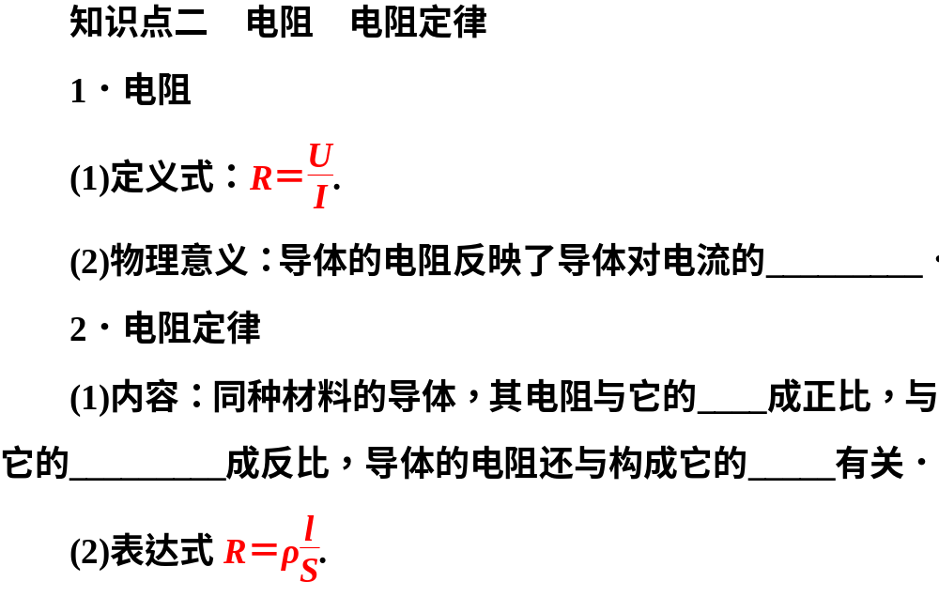
阻碍作用
长度
横截面积
材料

Slide 6
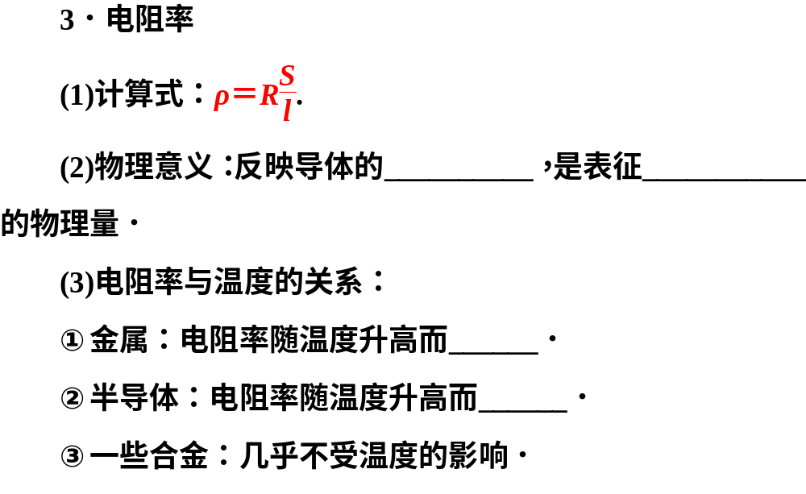
导电性能
材料性质
增大
减小

Slide 7
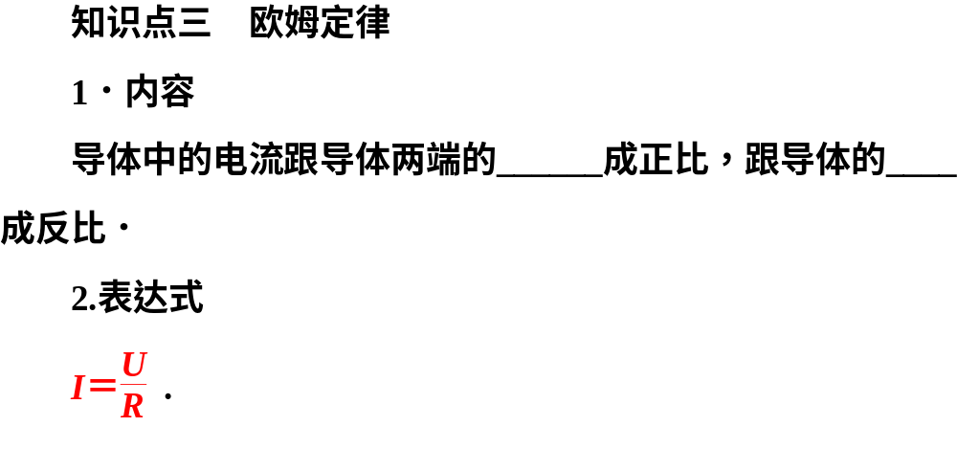
电压
电阻

Slide 8
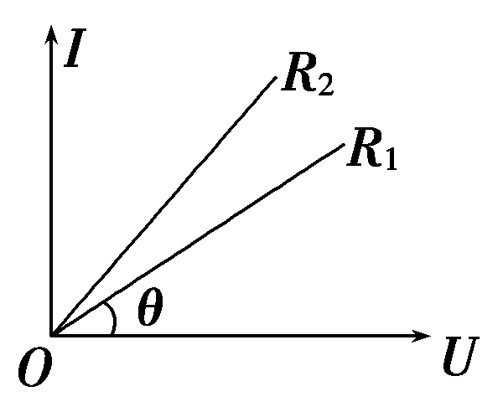
3.适用范围
(1)金属导电和电解液导电(对气体导电不适用)．
(2)纯电阻电路(不含电动机、电解槽等的电路)．
4.导体的伏安特性曲线
(1)I－U图线：
以______为纵轴、_____为横轴所画出的导体上的电流随电压的变化曲线称为I－U图线，如图所示．
电流
电压

Slide 9
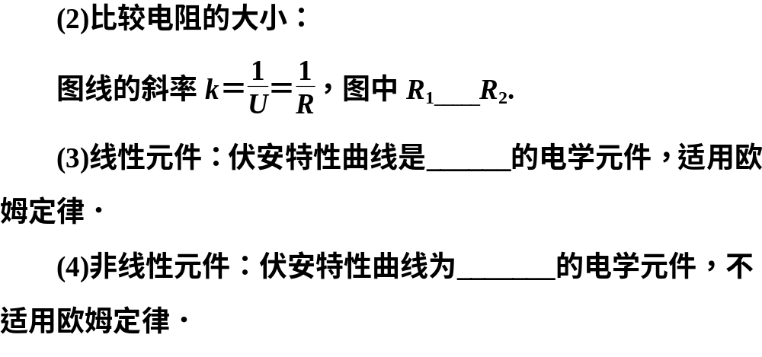
＞
直线
曲线

Slide 10
知识点四 电功，电功率
1.电功
(1)定义：电路中__________移动电荷做的功．
(2)公式：W＝qU＝____.
(3)电流做功的实质：_____转化成其他形式能的过程．
电场力
UIt
电能

Slide 11
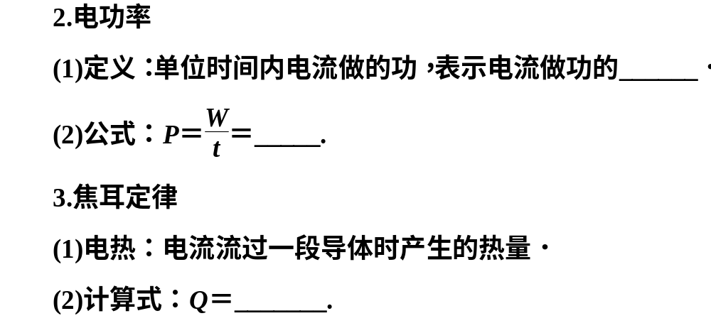
快慢
UI
I²Rt

Slide 12
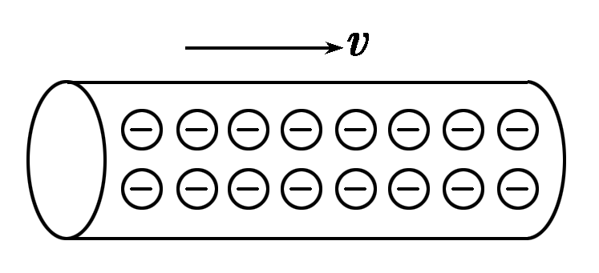
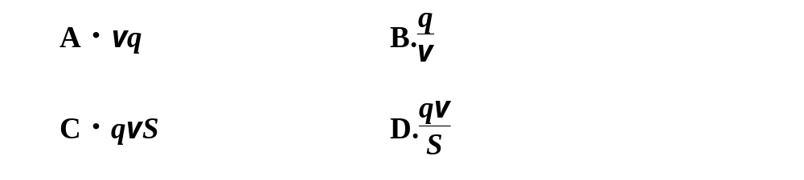
[小题快练]
1.如图所示，一根截面积为S的均匀长直橡胶棒上均匀带有负电荷，每米电荷量为q，当此棒沿轴线方向做速度为v的匀速直线运动时，由于棒运动而形成的等效电流大小为( )

Slide 13
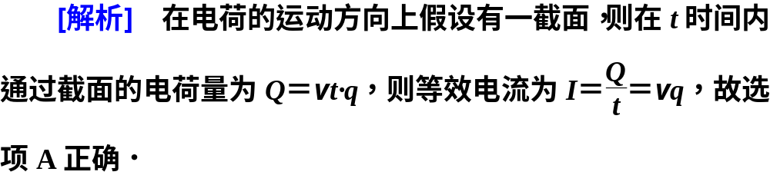

Slide 14
2．导体的电阻是导体本身的一种性质，对于同种材料的导体，下列表述正确的是( )
A．横截面积一定，电阻与导体的长度成正比
B．长度一定，电阻与导体的横截面积成正比
C．电压一定，电阻与通过导体的电流成正比
D．电流一定，电阻与导体两端的电压成反比

Slide 15
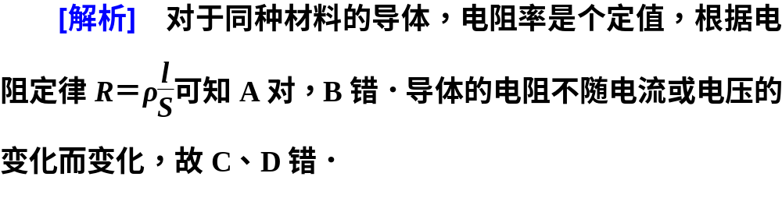

Slide 16
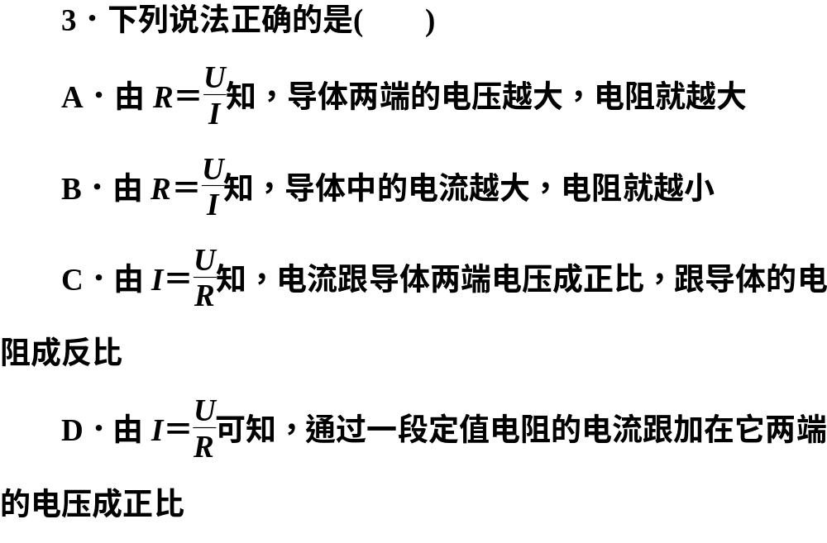

Slide 17
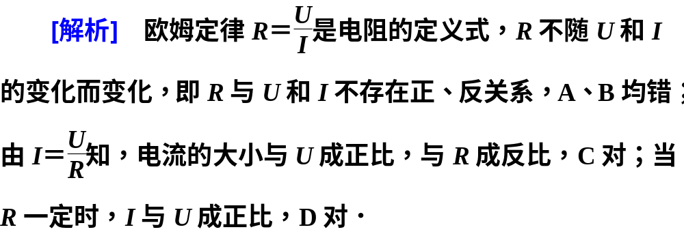

Slide 18
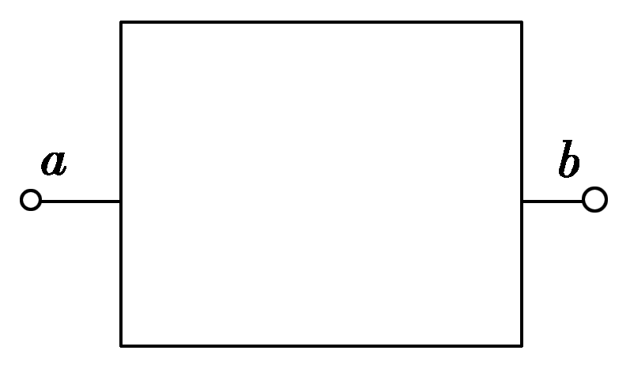
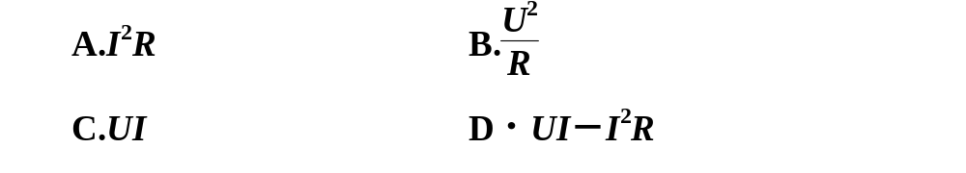
4.如图所示为一未知电路，现测得两个端点a、b之间的电阻为R，若在a、b之间加上电压U，测得通过电路的电流为I，则该未知电路的电功率一定为( )

Slide 19
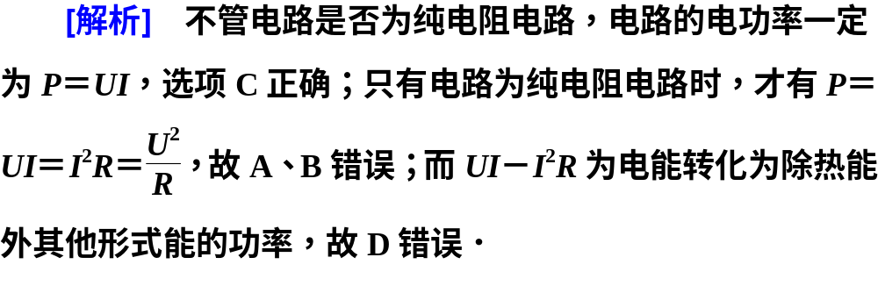

Slide 20
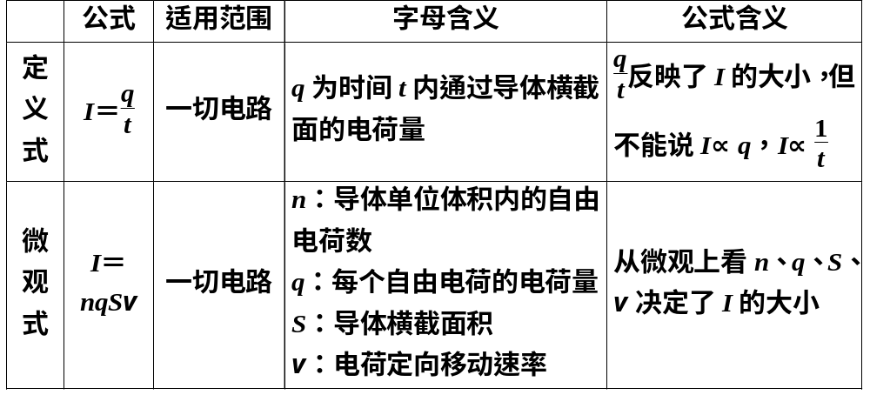
考向一 对电流的理解及三个公式的应用

Slide 21
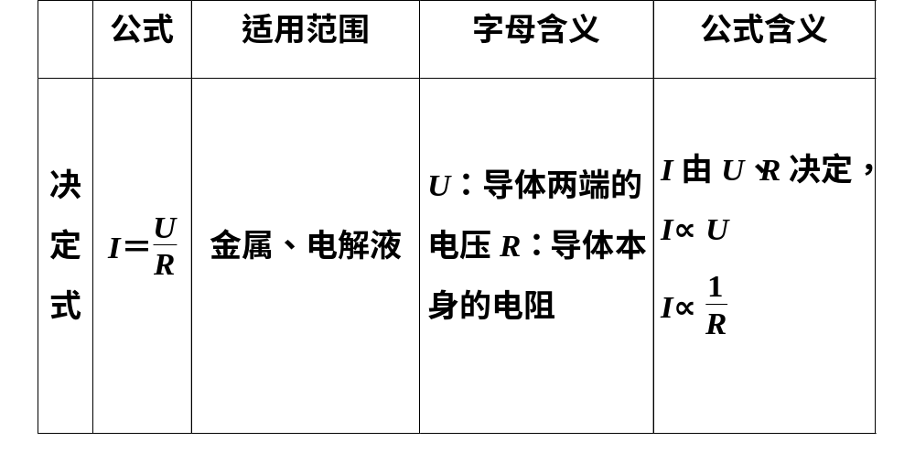

Slide 22
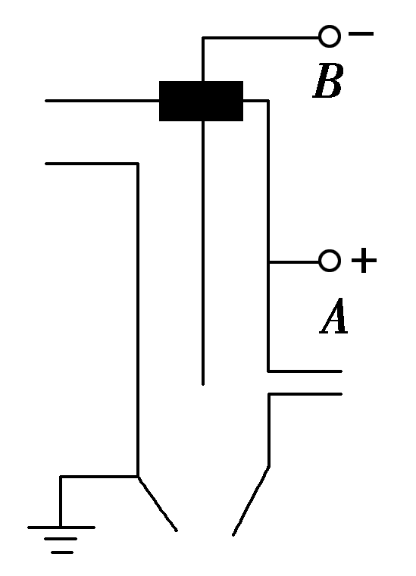
典例1 如图所示是静电除尘器示意图，A接高压电源的正极，B接高压电源的负极，AB之间有很强的电场，空气被电离为电子和正离子，电子奔向正极A的过程中，遇到烟气中的煤粉，使煤粉带负电，吸附到正极A上，排出的烟就成为清洁的了．已知每千克煤粉会吸附n mol电子，每昼夜能除m kg，试计算高压电源的平均电流I.(已知电子电荷量为e，阿伏加德罗常数为N_{A}，一昼夜时间为t.)

Slide 23
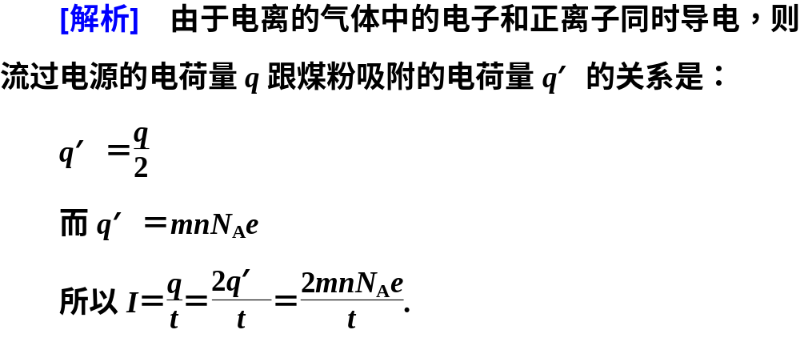
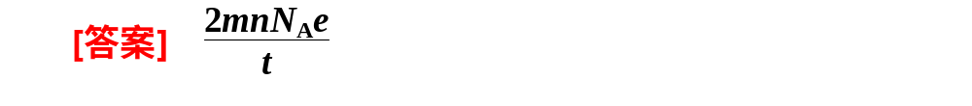

Slide 24

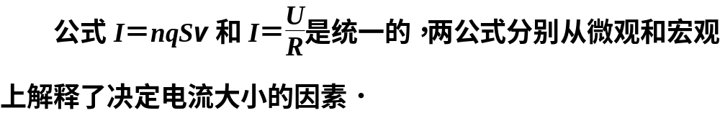

Slide 25
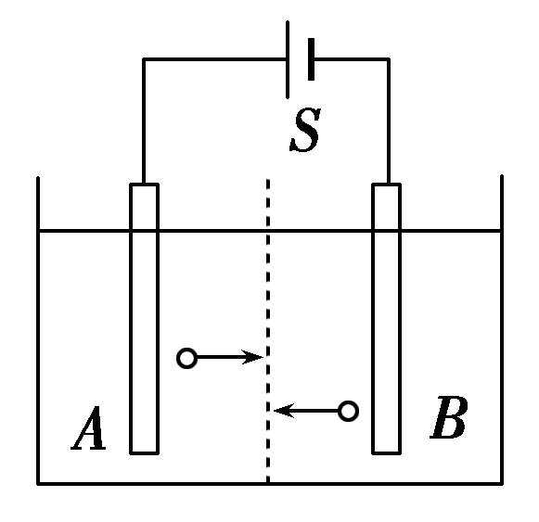
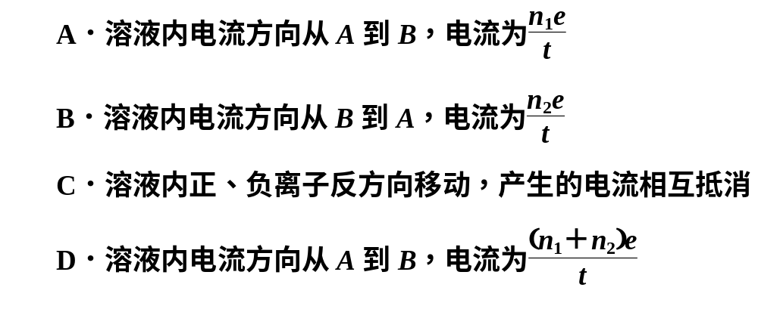
[针对训练]
1．如图所示电解池内有一价离子的电解液，在时间t内通过溶液截面S的正离子数为n₁，负离子数为n₂，设元电荷电荷量为e，则以下说法正确的是( )

Slide 26
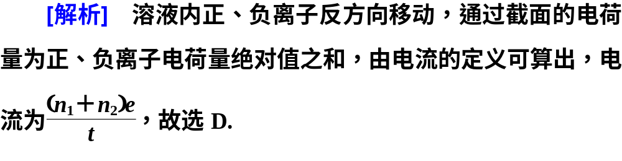

Slide 27
考向二 电阻、电阻定律的理解与应用
1．电阻与电阻率的区别
(1)电阻是反映导体对电流阻碍作用大小的物理量，电阻率是反映材料导电性能好坏的物理量．
(2)导体的电阻与电阻率无直接关系，即电阻率大，电阻不一定大；电阻率小，电阻不一定小．

Slide 28
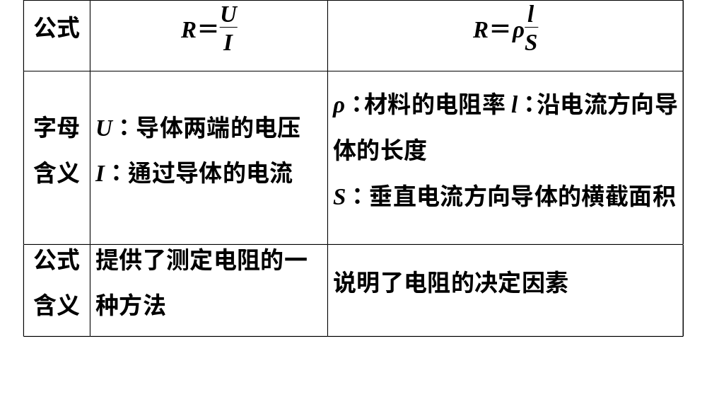
2．两个公式的对比

Slide 29
典例2 两根完全相同的金属裸导线，如果把其中的一根均匀拉长到原来的2倍，把另一根对折后绞合起来，然后给它们分别加上相同电压后，则在相同时间内通过它们的电荷量之比为( )
A．1∶4 B．1∶8
C．1∶16 D．16∶1

Slide 30
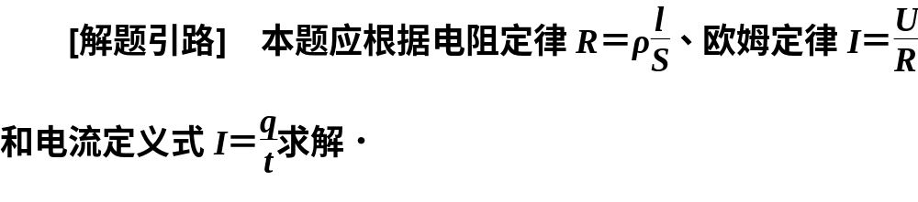

Slide 31
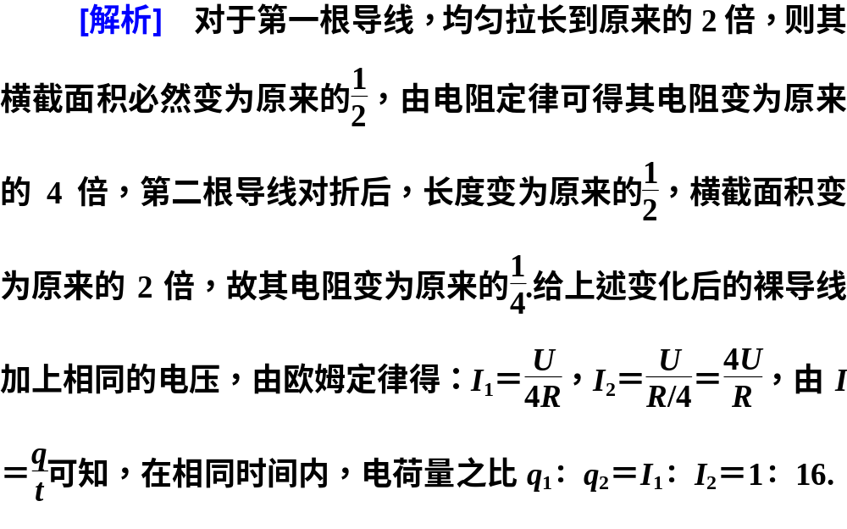
[答案] C

Slide 32
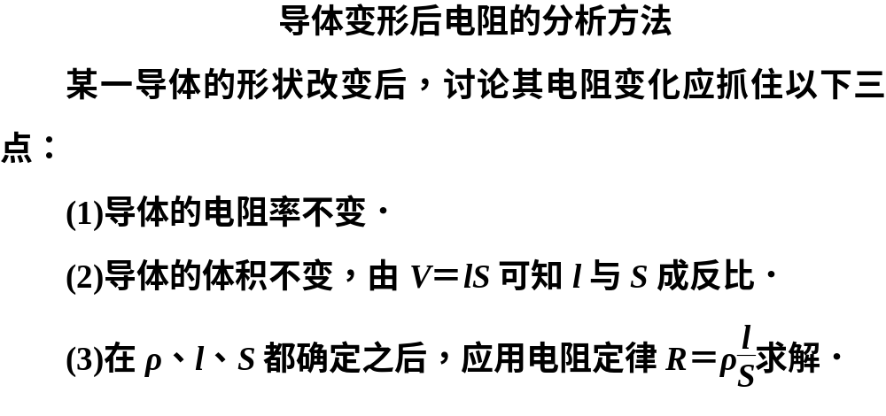

Slide 33
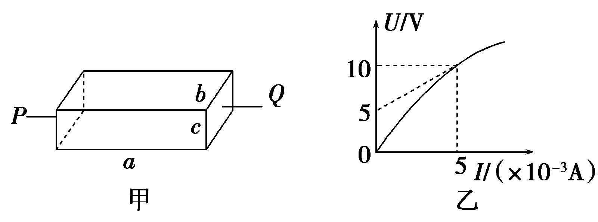
[针对训练]
2．如下图甲为一测量电解液电阻率的玻璃容器，P、Q为电极，设a＝1 m，b＝0.2 m，c＝0.1 m，当里面注满某电解液，且P、Q加上电压后，其U－I图线如下图乙所示，当U＝10 V时，求电解液的电阻率ρ.

Slide 34
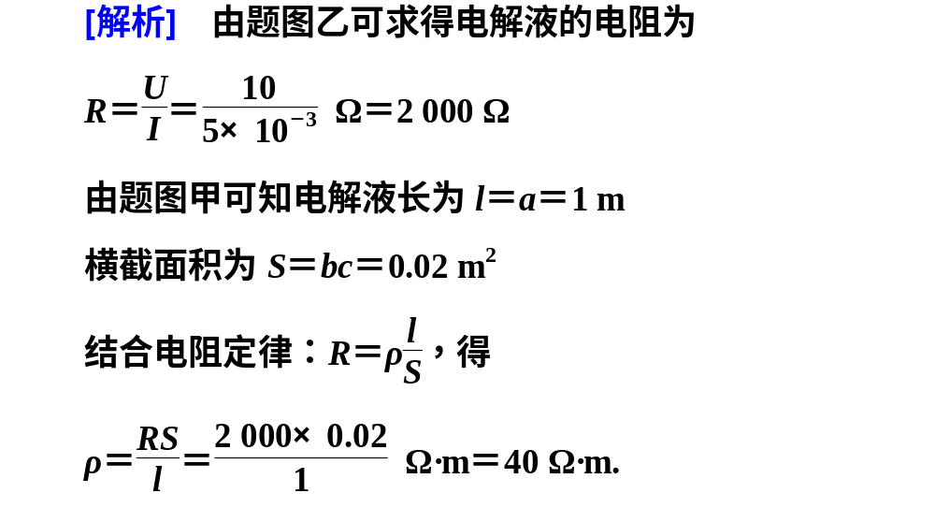

Slide 35
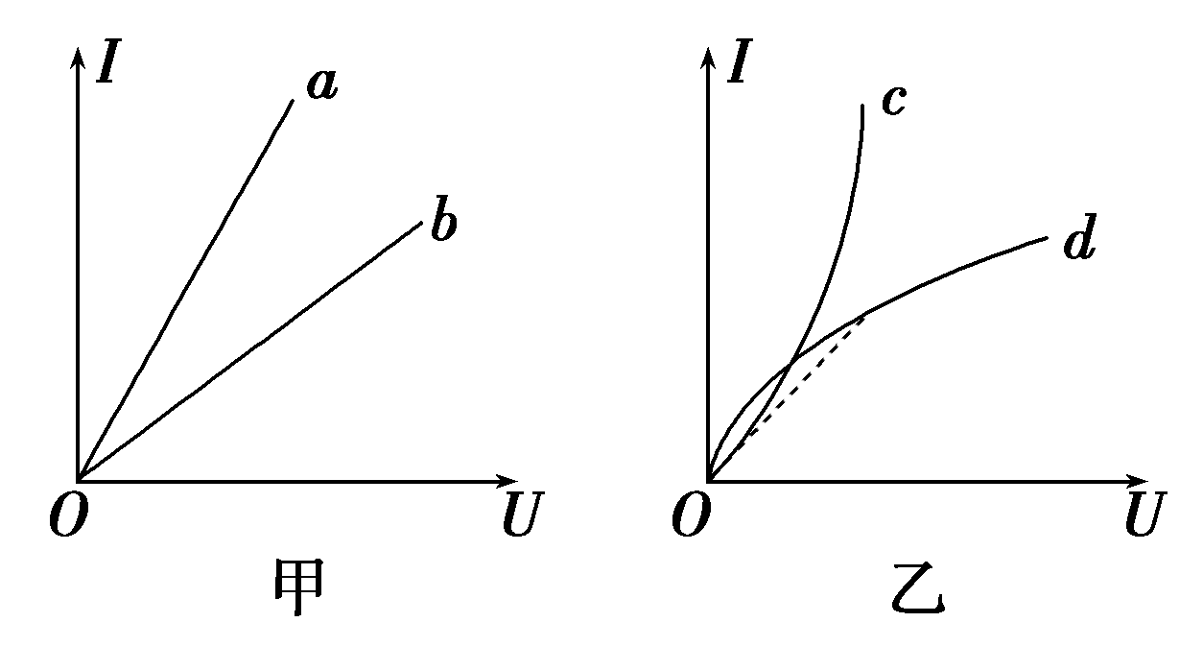
考向三 伏安特性曲线的理解及应用
1．下图中，图线a、b表示线性元件，图线c、d表示非线性元件．
2．图线a、b的斜率表示电阻的到数，斜率越大，电阻越小，故R_{a}<R_{b}(如图甲所示)．
3．图线c的电阻随电压的增大而减小，图线d的电阻随电压的增大而增大(如图乙所示)．

Slide 36
4．伏安特性曲线上每一点的电压坐标与电流坐标的比值对应这一状态下的电阻．

Slide 37
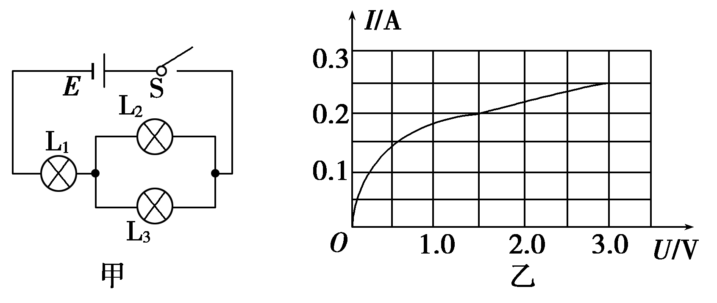
典例3 (2016·福州高三上学期质检)在如图甲所示的电路中，L₁、L₂、L₃为三个相同规格的小灯泡，这种小灯泡的伏安特性曲线如图乙所示．当开关S闭合后，电路中的总电流为0.25 A，则此时( )

Slide 38
A．L₁上的电压为L₂上电压的2倍
B．L₁消耗的电功率为0.75 W
C．L₂的电阻为12 Ω
D．L₁、L₂消耗的电功率的比值大于4∶1

Slide 39
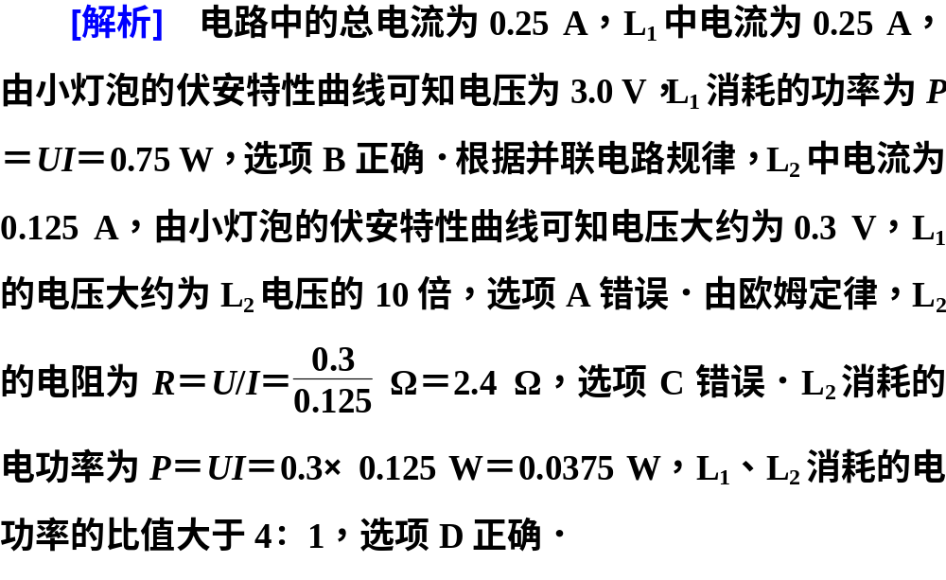

Slide 40
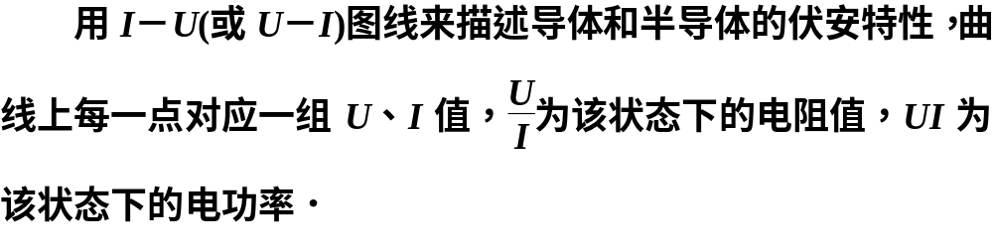

Slide 41
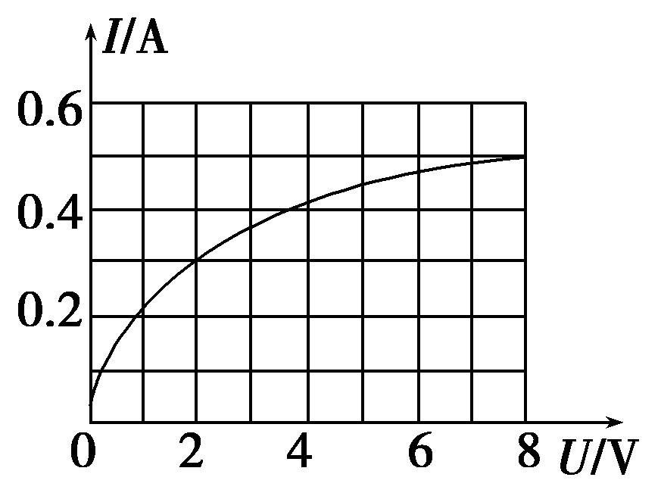
[针对训练]
3．如图所示为一个电灯两端的电压与通过它的电流的变化关系曲线．由图可知，两者不成线性关系，这是由于焦耳热使灯丝的温度发生了变化的缘故．参考这条曲线回答下列问题(不计电流表和电源的内阻)．

Slide 42
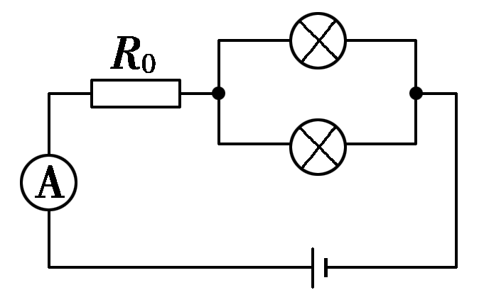
(1)若把三个这样的电灯串联后，接到电动势为12 V的电源上，求流过灯泡的电流和每个灯泡的电阻．
(2)如图所示，将两个这样的电灯并联后再与10 Ω的定值电阻串联，接在电动势为8 V的电源上，求通过电流表的电流值和每个灯泡的电阻．

Slide 43
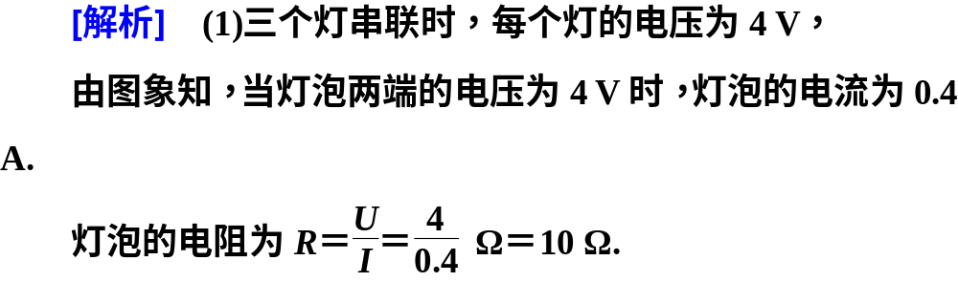

Slide 44
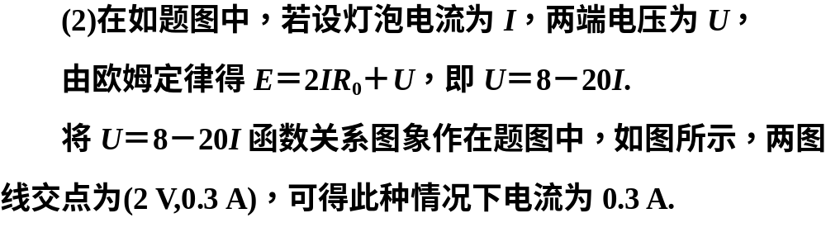
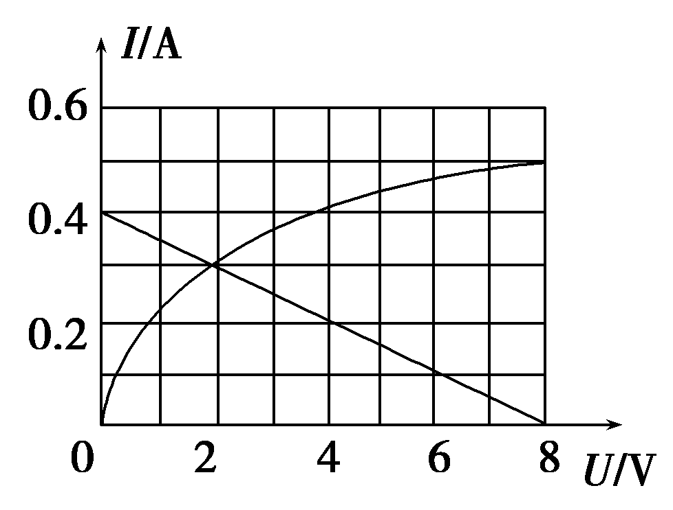

Slide 45
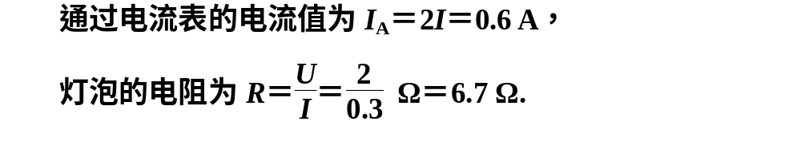

Slide 46
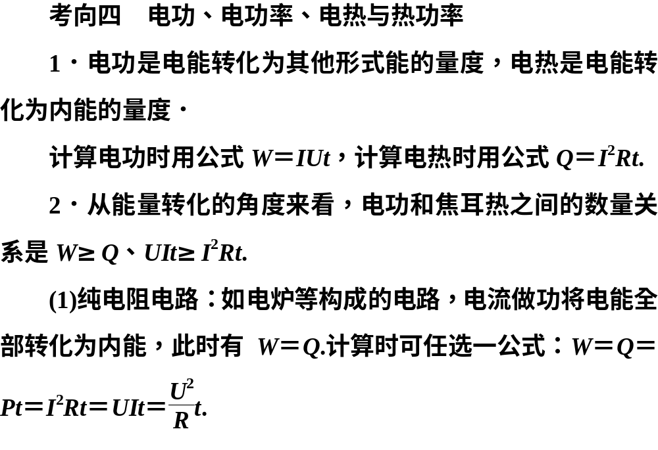

Slide 47
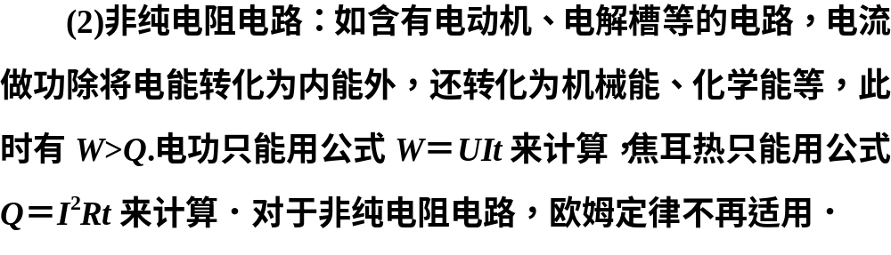

Slide 48
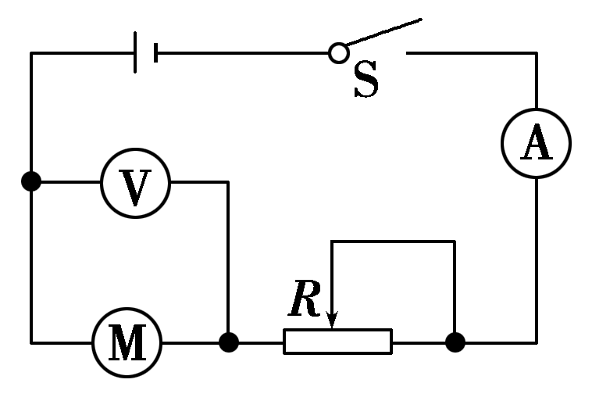
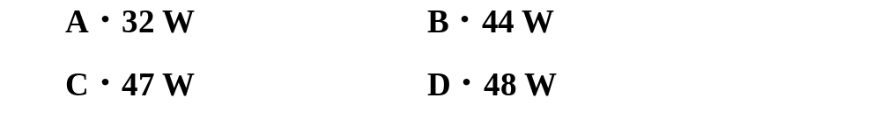
典例4 在研究微型电动机的性能时，应用如图所示的实验电路．调节滑动变阻器R并控制电动机停止转动时，电流表和电压表的示数分别为0.50 A和2.0 V．重新调节R并使电动机恢复正常运转，此时电流表和电压表的示数分别为2.0 A和24.0 V，则这台电动机正常运转时输出功率为( )

Slide 49
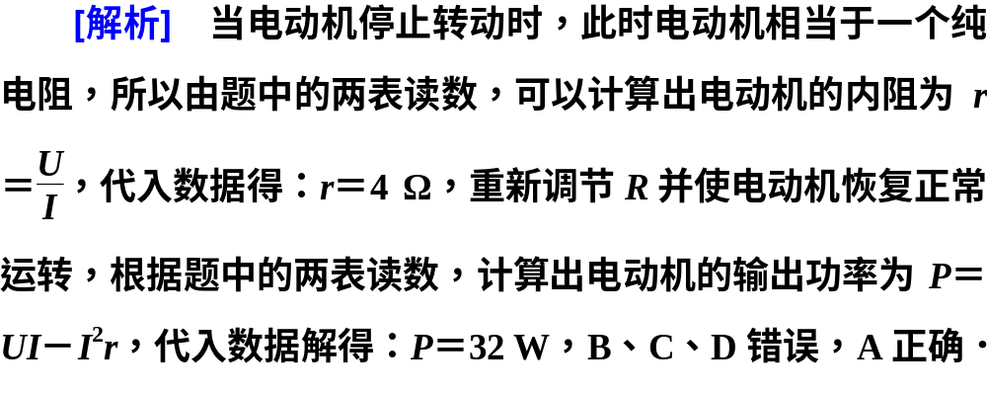
[答案] A

Slide 50
在非纯电阻电路的计算中，要注意非纯电阻用电器两端的电压并非是全部加在用电器内阻上，只有在输出功率为零时(此时电路变为纯电阻电路)两者才相等．但是，无论在纯电阻电路还是在非纯电阻电路中，发热功率都是I²r.处理非纯电阻电路的计算问题时，要善于从能量转化的角度出发，紧紧围绕能量守恒定律，利用“电功＝电热＋其他能量”寻找等量关系求解．

Slide 51
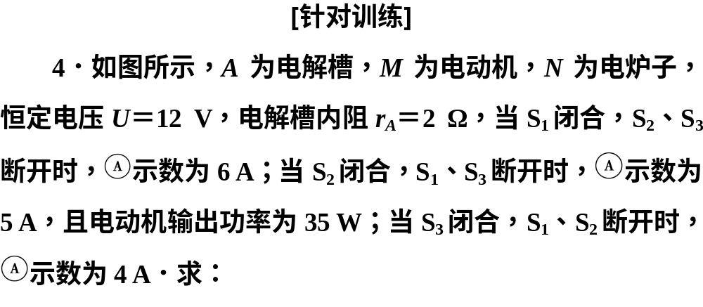
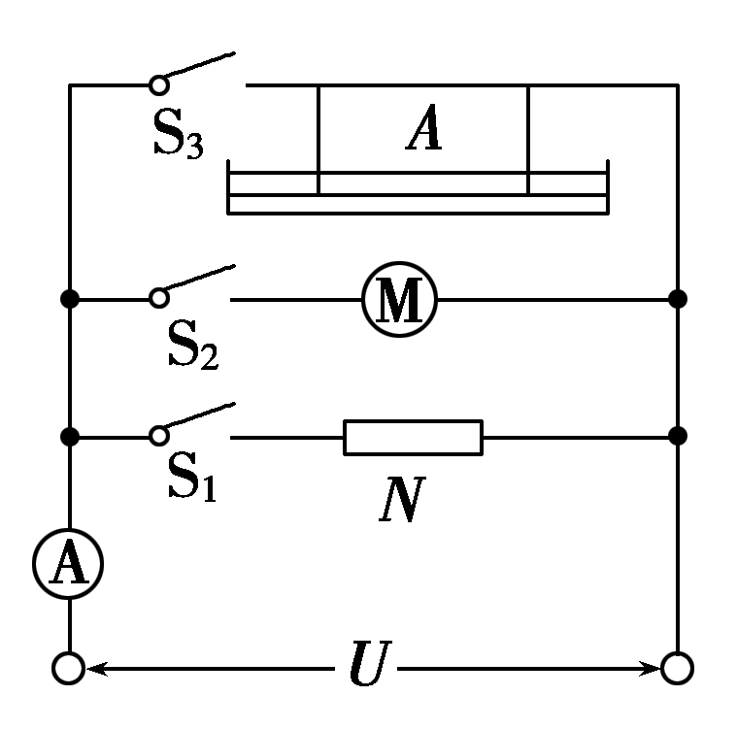

Slide 52
(1)电炉子的电阻及发热功率；
(2)电动机的内阻；
(3)在电解槽工作时，电能转化为化学能的功率为多少．

Slide 53
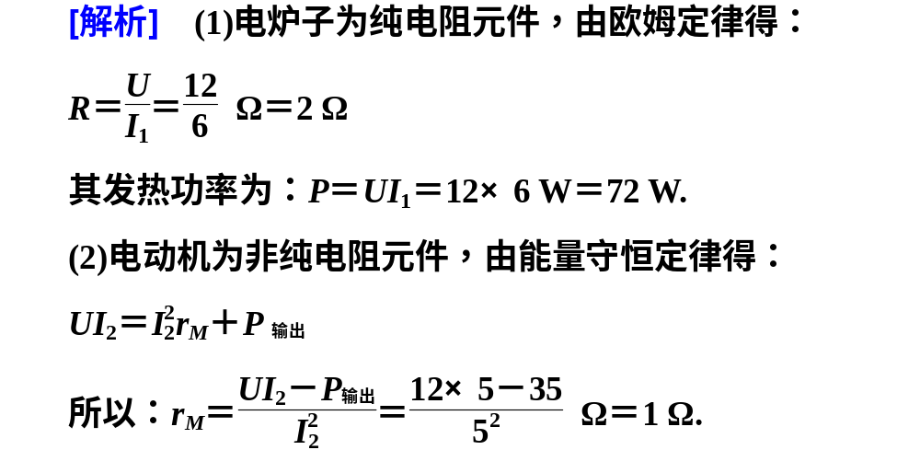

Slide 54
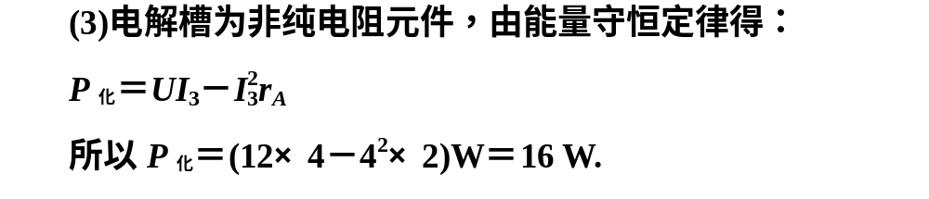

Slide 55

特色专题系列之(二十三)
“利用‘柱体微元’模型求解电流大小”
1．模型构建：带电粒子在外加电场的作用下，形成定向移动的粒子流，从中取一圆柱形粒子流作为研究对象即为“柱体微元”模型．如图所示，粗细均匀的一段导体长为l，横截面积S，导体单位体积内的自由电荷数为n，每个自由电荷的电荷量为q，当导两端加上一定的电压时，导体中的自由电荷沿导体定向移动的速率为v.

Slide 56


Slide 57
范例 来自质子源的质子(初速度为零)，经一加速电压为800 kV的直线加速器加速，形成电流强度为1 mA的细柱形质子流．已知质子电荷量e＝1.60×10^{－19} C．这束质子流每秒打到靶上的个数为多少？假定分布在质子源到靶之间的加速电场是均匀的，在质子束中与质子源相距L和4L的两处，各取一段极短的相等长度的质子流，其中的质子数分别为N₁和N₂，则N₁∶N₂等于多少？

Slide 58

[解题引路]

Slide 59


Slide 60



Slide 61


Slide 62
本题是利用“柱体微元”模型求解问题，力学中我们常利用此模型解决风能发电功率问题，即取一段空气柱作为研究对象．

Slide 63


[迁移训练]
(2015·安徽理综，17)一根长为L，横截面积为S的金属棒，其材料的电阻率为ρ，棒内单位体积自由电子数为n，电子的质量为m，电荷量为e.在棒两端加上恒定的电压时，棒内产生电流，自由电子定向运动的平均速率为v，则金属棒内的电场强度大小为( )

Slide 64


Slide 65


频考一 电流强度的理解与计算
1．如图所示为一磁流体发电机示意图，A、B是平行正对的金属板，等离子体(电离的气体，由自由电子和阳离子构成，整体呈电中性)从左侧进入，在t时间内有n个自由电子落在B板上，则关于R中的电流大小及方向判断正确的是( )

Slide 66


Slide 67

2．(2016·枣庄期末检测)如图所示，R₁和R₂是同种材料、厚度相同、表面为正方形的导体，但R₁的尺寸比R₂的尺寸大．在两导体上加相同的电压，通过两导体的电流方向如图所示，则下列说法中正确的是( )

Slide 68


Slide 69


Slide 70
频考二 电阻定律，欧姆定律的考查
3．两根完全相同的裸导线，如果把其中的一根均匀拉长到原来的2倍，把另一根对折后绞合起来， 然后给它们分别加上相同电压后，则在相同时间内通过它们的电荷量之比为(
A．1∶4 B．1∶8
C．1∶16 D．16∶1

Slide 71


Slide 72


Slide 73


4.一个T形电路如图所示，电路中的电阻R₁＝10 Ω，R₂＝120 Ω，R₃＝40 Ω.另有一测试电源，电动势为100 V，内阻忽略不计．则( )

Slide 74




Slide 75


频考三 电功、电功率、焦耳定律的考查
5．如图所示是一提升重物用的直流电动机工作时的电路图．电动机内电阻r＝0.8 Ω，电路中另一电阻R＝10 Ω，直流电压U＝160 V，电压表示数U_{V} ＝110 V．试求：

Slide 76



Slide 77

课时作业（二十一）
点击图标进入…

Slide 78
谢谢观看！

